Slide 1
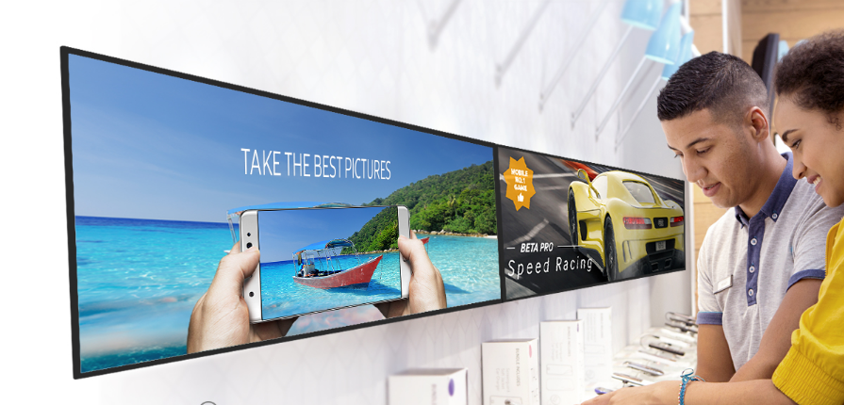
Современные решения для
визуализации как эффективный инструмент для бизнеса АЗС

Slide 2
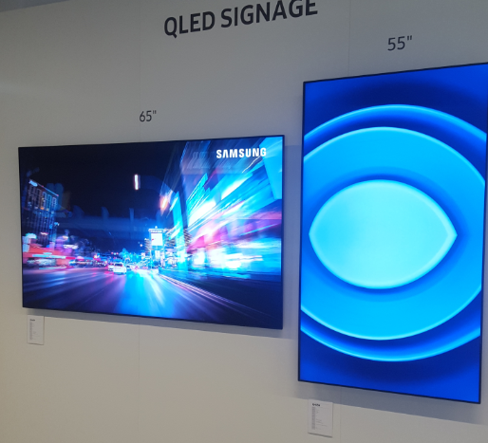
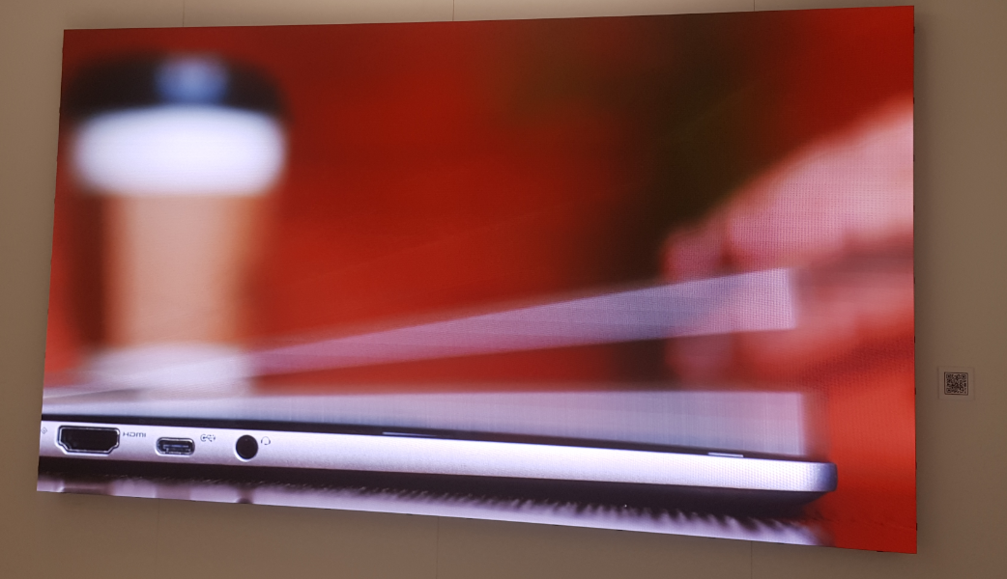
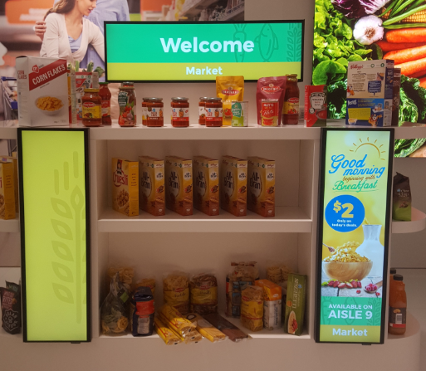
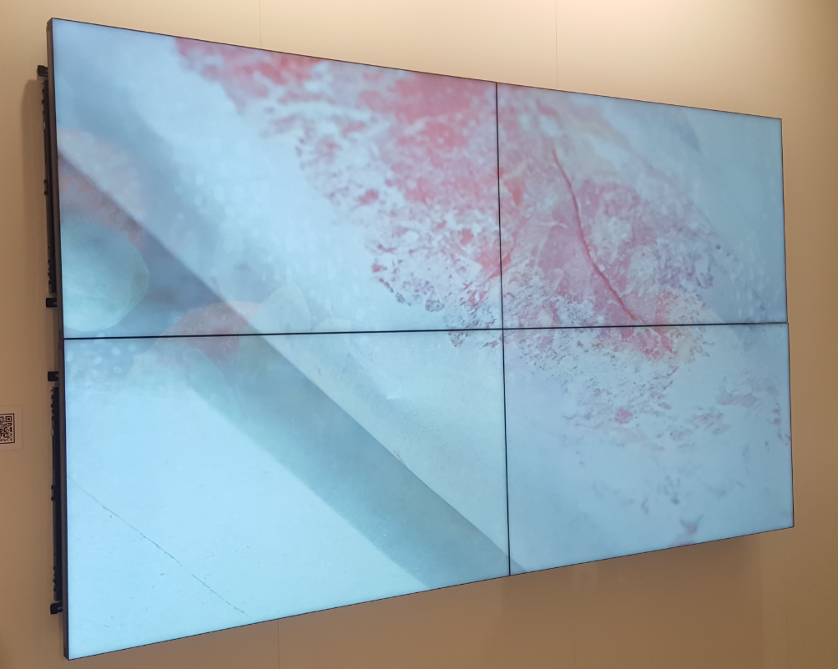
Samsung для бизнеса
Samsung Electronics – мировой производитель конзьюмерской электроники
Samsung Electronics (Visual Display)
B2B-подразделение:
Профессиональные дисплеи для отдельного использования
Видеостены
Светодиодные экраны
Специальные решения

Slide 3
Samsung для бизнеса

Slide 4
Почему профессиональный дисплей – АЗС СЕГОДНЯ
Информационный носитель
(акции, цены, промо)
Рекламный носитель
Цифровой менюборд

Slide 5
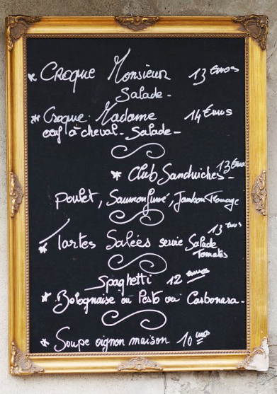
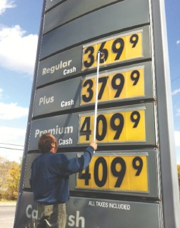
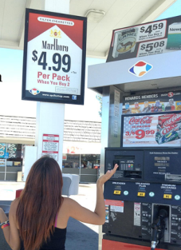
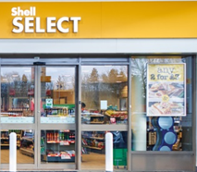
Почему именно профессиональные решения digital signage
НЕ-цифровой (статичный) носитель, который часто используется сегодня
Сложно разобрать контент
Сложно обслуживать
Сложно привлечь внимание
У колонки
Со стороны улицы

Slide 6
Почему именно профессиональные решения digital signage
Решение Digital Signage – один из ключевых инструментов для увеличения экономической эффективности и оптимизации общей стоимости владения

Slide 7
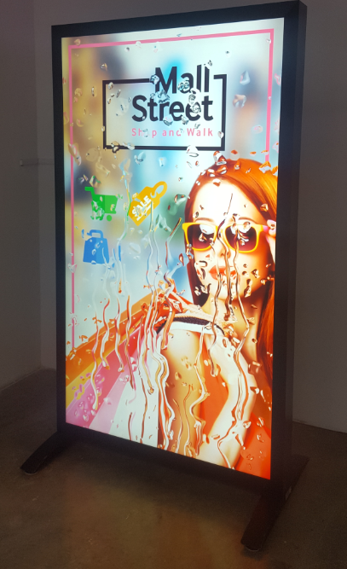
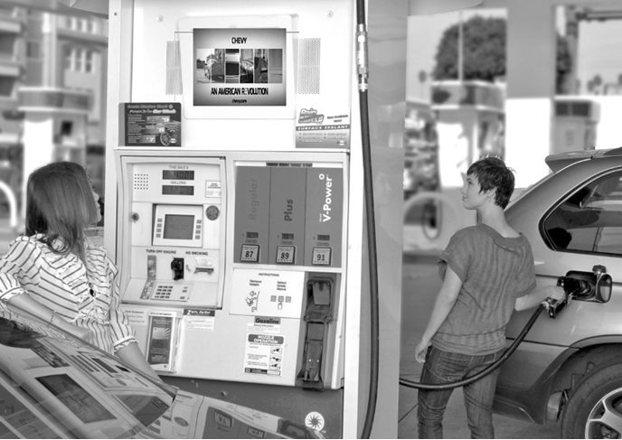
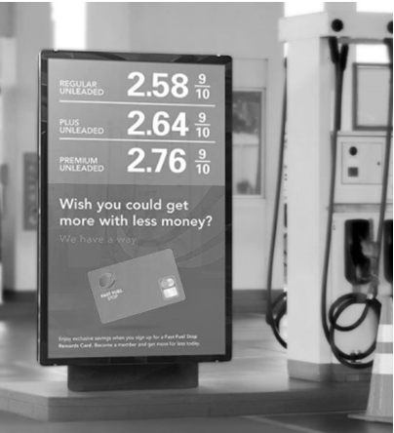
Возможные варианты применения
Заправочная зона
(привлечение внимания Клиента во время заправки а\м)
Дисплей 32” с повышенной яркостью 1000 нит – OM32H
Уличные решения 45\55\75\85” с ультравысокой яркостью 2500 нит
OH46F, OH55F, OH75F, OH85F

Slide 8
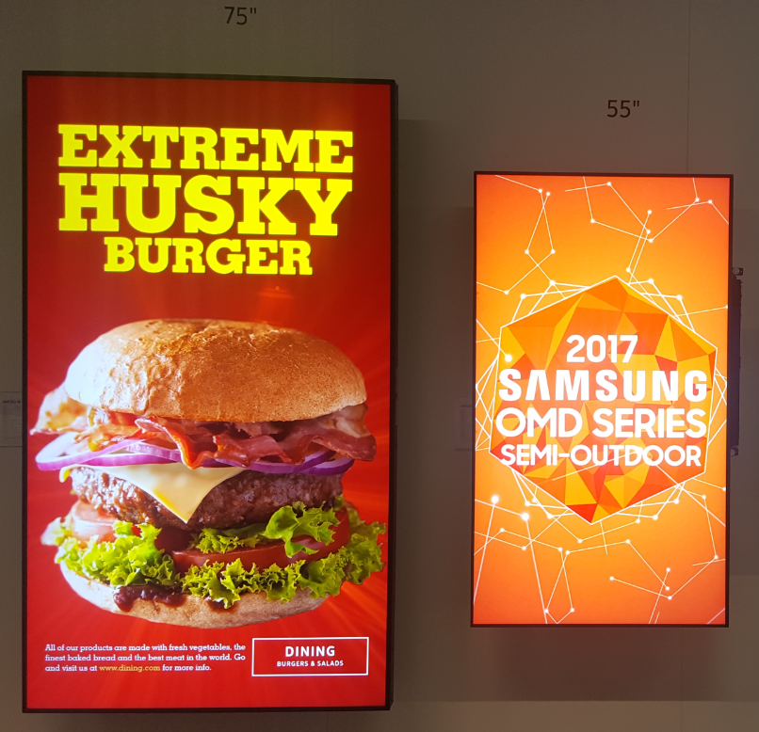
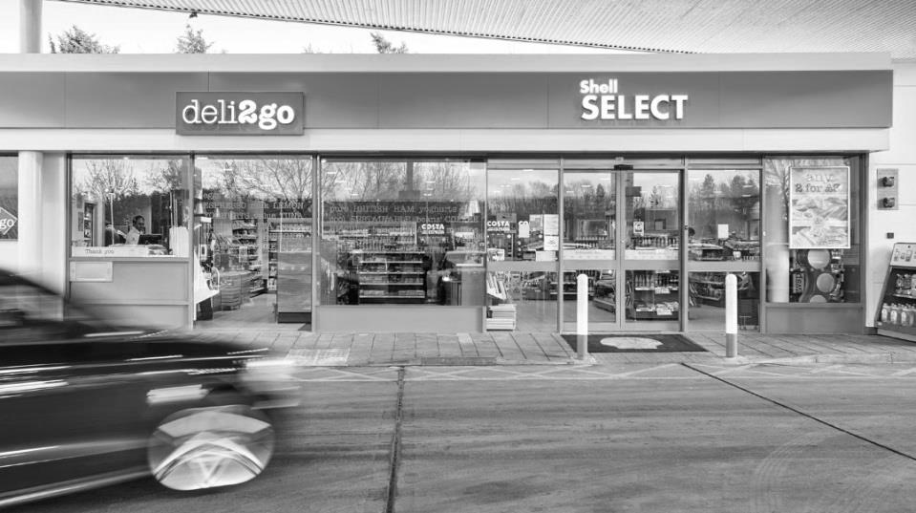
Возможные варианты применения
Оформление витрин

Slide 9
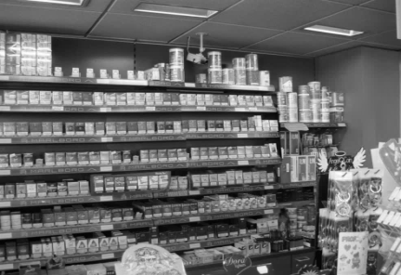
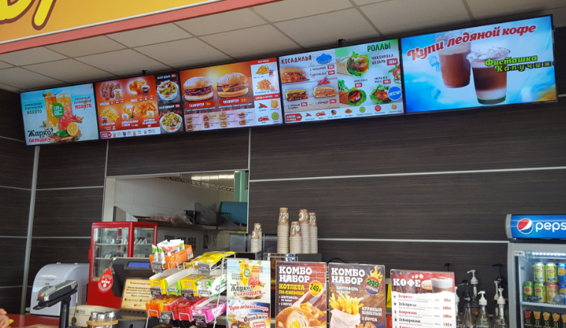
Возможные варианты применения
Пространство внутри зала
Возможность горизонтальной или вертикальной установки
Наиболее часто применяемая диагональ – 32”
Стандартная и (или) высокая яркость

Slide 10
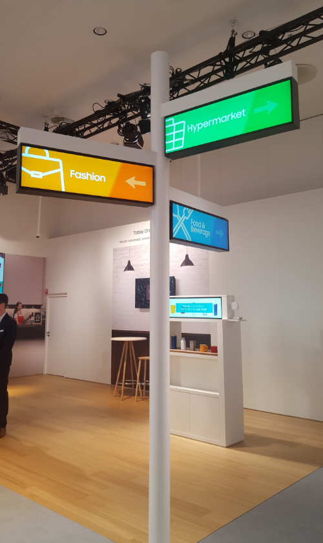
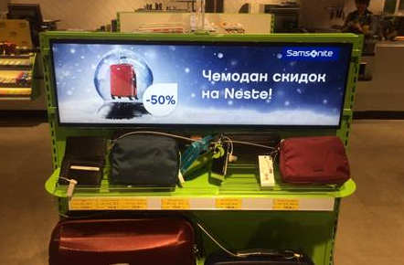
Возможные варианты применения
Пространство внутри зала
SH37F
Модель профессионального дисплея 37”
Идеальное решение для навигации
Высокая яркость – 700 нит
Круглосуточный режим работы

Slide 11
Почему именно профессиональные решения Digital signage
SSSP – встроенная платформа для разработчиков ПО под индивидуальные нужды каждого отдельного Клиента
Видеоаналитика
Интеграция с различными ИТ-системами на объекте
Выгрузка отчетности
И пр.

Slide 12
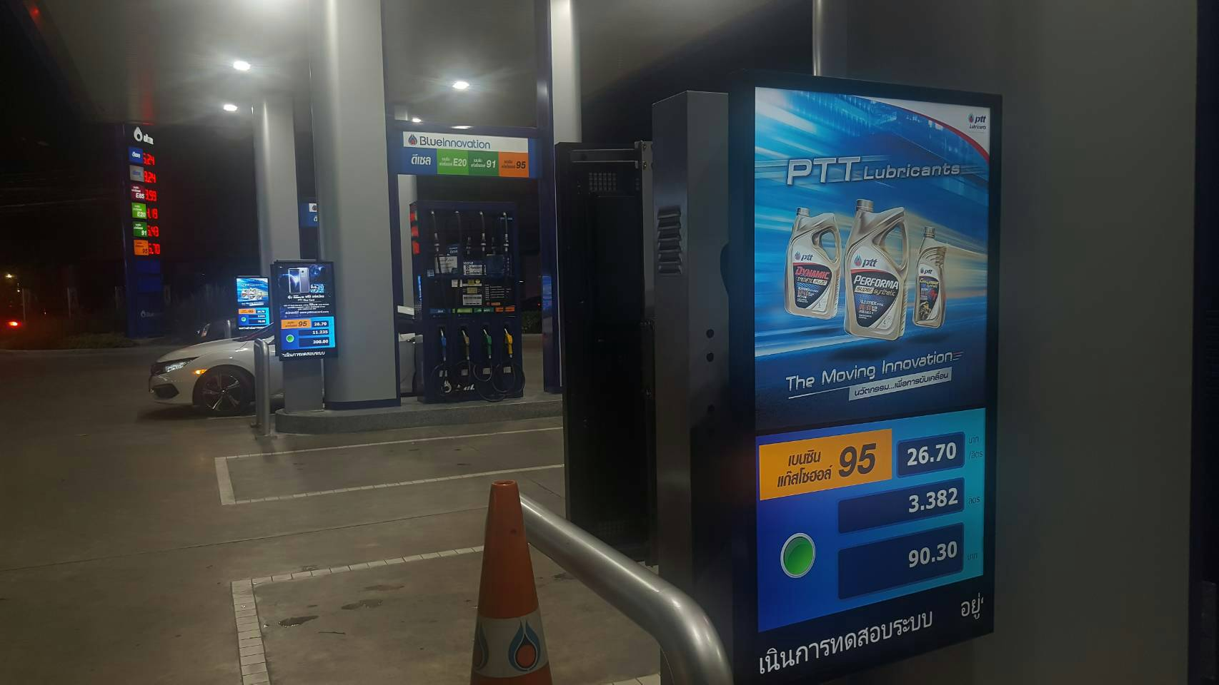
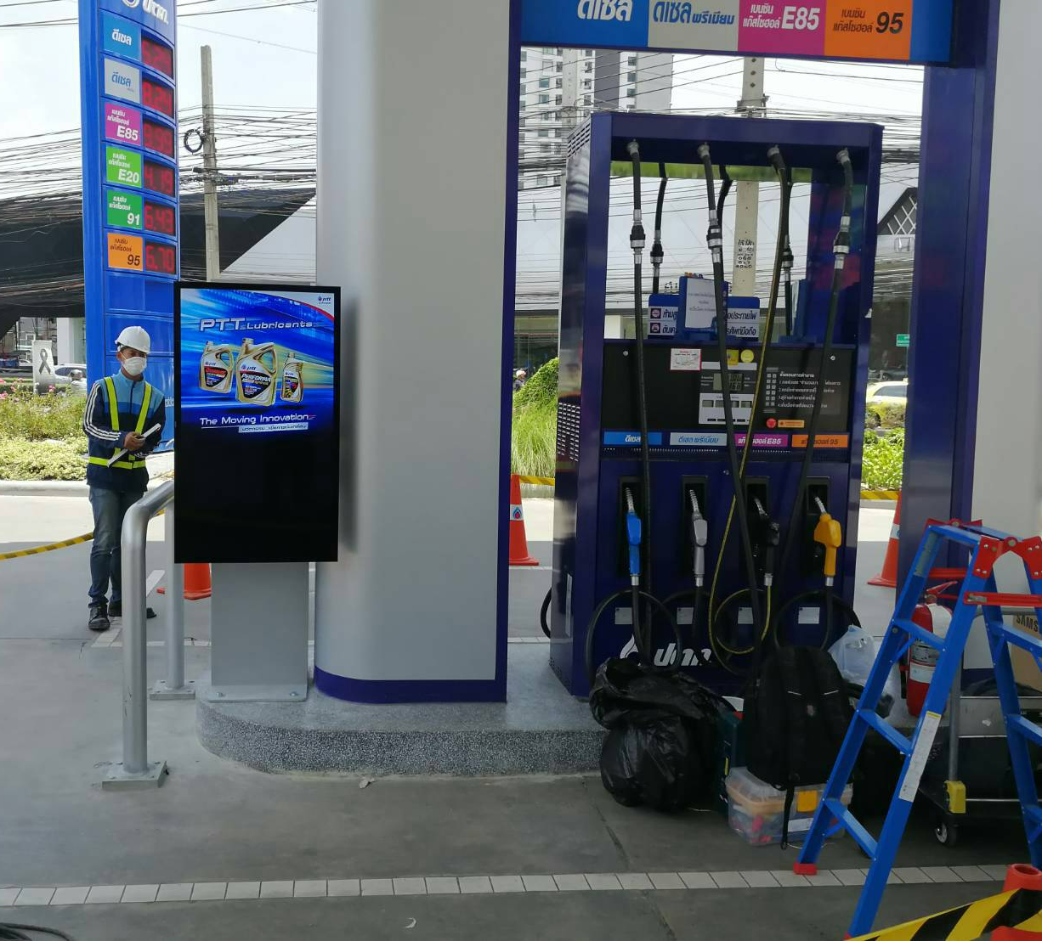
Из мирового опыта
Более 500 точек АЗС
Модель – OH46F (outdoor, 2500 нит)

Slide 13
КОнтакты
Кирилл Короткин
Профессиональные дисплеи
(Samsung Smart Signage)
Светодиодные экраны
(LED Signage)
Т: +7 (495) 797 23 73
М: +7 985 776 01 57
E-mail: Korotkin.k@samsung.com
http://displaysolutions.samsung.com

